Slide 1
Sistema de Atención odontológica
Integrantes:
BOLIJE JONSHICH, CRISTIAN
Flores colcas, jefferson
MEJIA DEL CARPIO, CRISTHIAN

Slide 2
DESCRIPCIÓN DEL PRODUCTO
EL Sistema de Atención odontológica es un sistema de ayuda para la gestión de pacientes de clínicas odontológicas.
Este sistema se ha construido a partir de las necesidades del cliente por lo cual la automatización de procesos del negocio requiere de cierto grado de cambios a los que el personal debe adaptarse

Slide 3

Requisitos Generales del Cliente
Registro de pacientes con sus respectivas citas.
Generar las órdenes de laboratorio.
Generar los recibos de pagos.
Control de Pacientes.
Consulta de historias médicas.
Cotización de presupuestos de acuerdo al tratamiento del paciente.
Consulta de tratamientos realizados.
Consulta de pagos realizados por los pacientes.
Historial de pagos y citas.

Slide 4
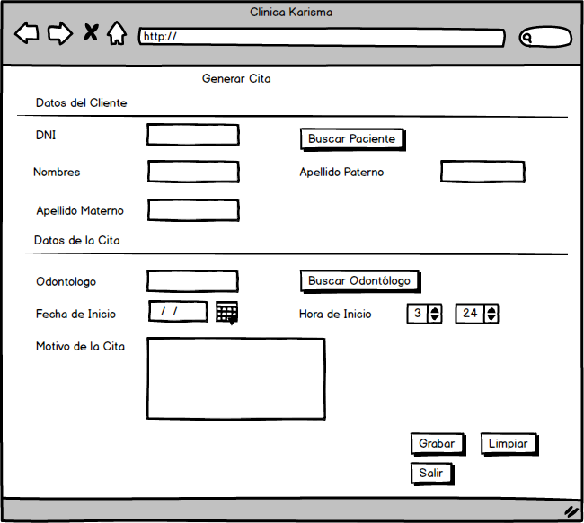
ESPECIFICACION DE CASO DE USO: Generar Cita
Breve descripción:
Este caso de uso permite al auxiliar programar una cita para un paciente.

Slide 5
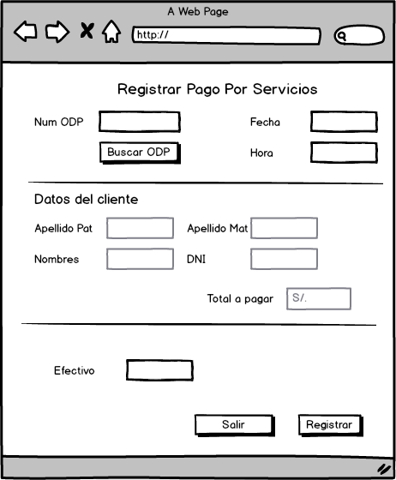
Especificación de caso de uso: Generar COMPROBANTE DE PAGO
Breve descripción:
El caso de uso permite al cajero poder generar el comprobante de pago del paciente al sistema.

Slide 6
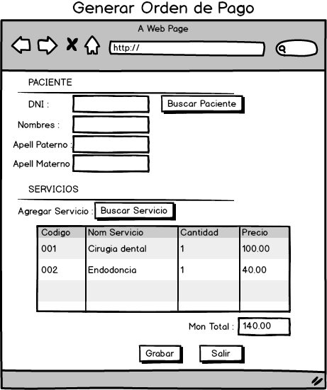
Especificación de caso de uso: Generar orden de pago
Breve descripción:
El caso de uso permite al auxiliar del odontólogo registrar aquellas intervenciones y atenciones que se han brindado al paciente luego de concluir su cita.

Slide 7
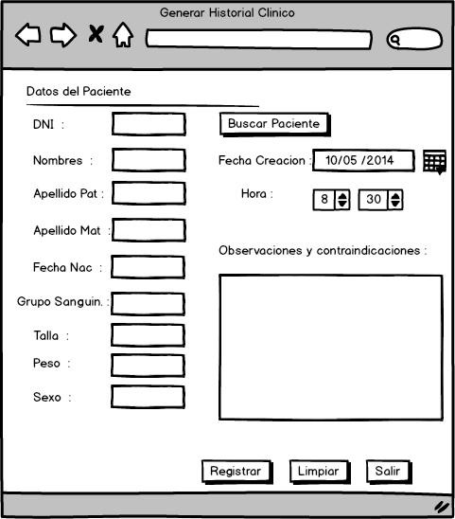
ESPECIFICACION DE CASO DE USO: Generar Historial Clínico
Breve descripción:
Este caso de uso permite al auxiliar poder generar el historial clínico a cada paciente.

Slide 8
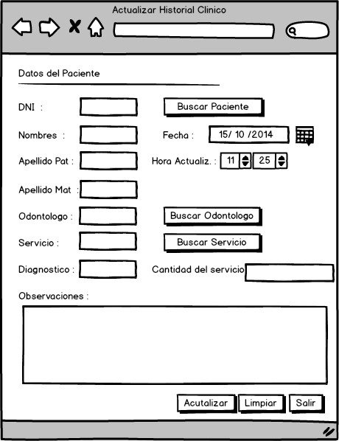
ESPECIFICACIÓN DE CASO DE USO: Actualizar Historial Clínico
Breve descripción
El caso de uso permite al auxiliar actualizar el historial clínico del paciente.

Slide 9
Resumen del sistema
Desarrollo de un Software para una clínica odontológica llamada Karisma, el cual tiene como propósito controlar y mejorar el largo proceso administrativo que se realiza en cada uno de sus pacientes.
Actualmente se hace de forma manual, siendo nuestro objetivo principal, reducir tiempos administrativos al momento de generar citas, para pacientes nuevos, consultar citas y cotizar presupuestos de pago.

Slide 10
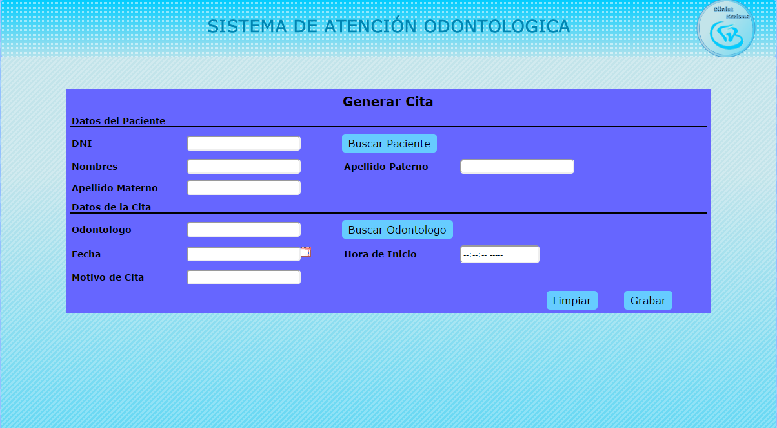
Generar Cita

Slide 11
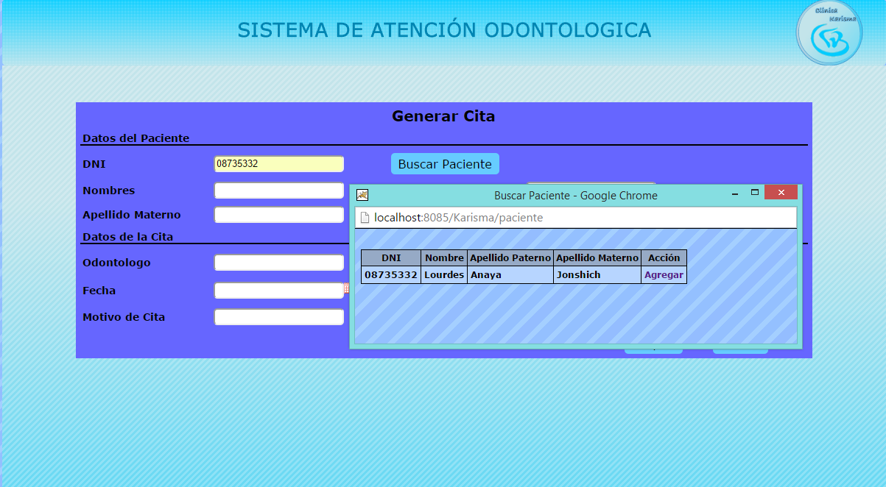

Slide 12
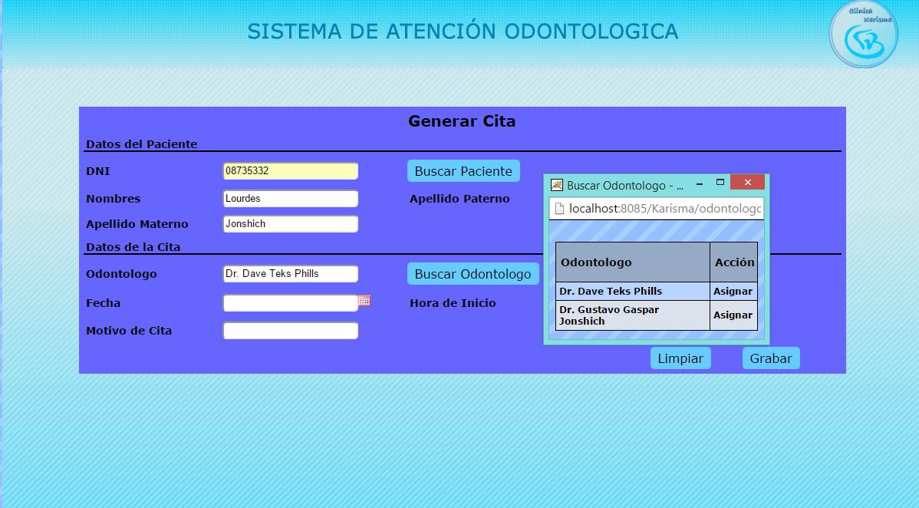

Slide 13

Está destinada para ser usada por las Pequeñas Organizaciones para establecer procesos para implementar cualquier enfoque o metodología de desarrollo.
Por ejemplo:
Ágil
Evolutivo
Incremental
Desarrollo dirigido por pruebas basado en las necesidades de las Pequeñas Organizaciones.

Slide 14

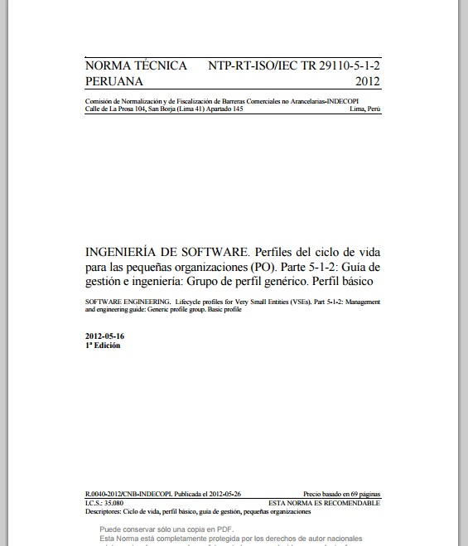
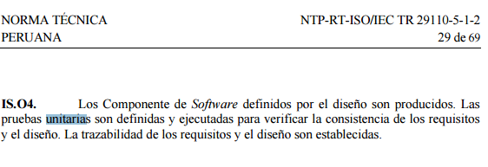
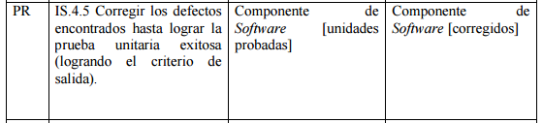

Slide 15
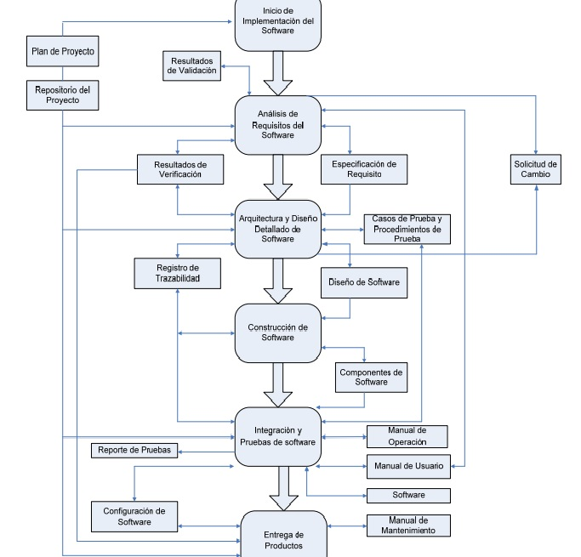
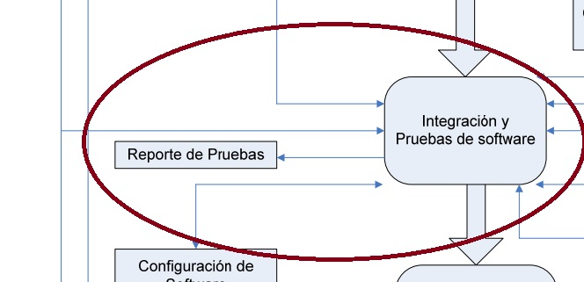

Slide 16
casuística
El modulo permitirá ingresar una cita, buscando el odontólogo por disponibilidad, al paciente por DNI.
Al grabar está cambiará a un estado “A” que significa en “atención” y el odontólogo cambiará a estado “O” de ocupado.
En caso de que no se encuentre el paciente, se podrá registrarlo.

Slide 17
Gracias

